Slide 1
Titanic data データからみる現場の状況
総合演習
信末 竜空

Slide 2
共有事項の確認
事故の起きた際の緊急時マニュアルを一新したい
現場の動きが生存率等に大きく影響を与えることを 機械学習モデルの予測によって示す
目的
「現場の動き」と「乗客の生死」に、どのような関係性があるかを
データ分析の視点から明らかにする

Slide 3
分析手法：ツリーモデル
特徴：
質問による条件分岐を重ねて、 予測を行うモデル
ツリーを大量に作って 多数決を取るアンサンブル学習がある
不均衡データへの頑健性
高い解釈性と計算速度を持つ
あるオーケストラコンサートに
行くかを予測するツリーモデル
好きな音楽ジャンルはクラシックである
Yes
No
モデル | 精度 | 計算速度 | 過学習 耐性
Light GBM | 高い | 高速 | 強い
XGBoost | 高い | 普通 | 強い
Random Forest | 普通 | 低速 | 弱い
40歳以上である
行かない
Yes
No
行く
行かない

Slide 4
提供データ
カラム名 | 説明 | min | max | 欠損数
PassengerID | 乗客ID | - | - | 0
Survived | 生存フラグ | 0 | 1 | 0
Pclass | チケットの等級 | 1 | 3 | 0
Name | 氏名 | - | - | 0
Sex | 性別 | - | - | 0
Age | 年齢 | 0.42 | 80 | 177
SibSp | 兄弟姉妹や 配偶者の数 | 0 | 8 | 0
Parch | 親や子供の数 | 0 | 6 | 0
Ticket | チケット番号 | - | - | 0
Fare | チケット料金 | 0 | 512 | 0
Cabin | 宿泊した船室番号 | - | - | 687
Embarked | 乗船した港 | - | - | 2
データ数: 891
カラム数: 12
Pclass:
1~3等級
Embarked:
Southampton
Cherbourg
Queenstown
Notes:
南ハンプトン、シェルブール、クイーンズタウン、停泊地

Slide 5
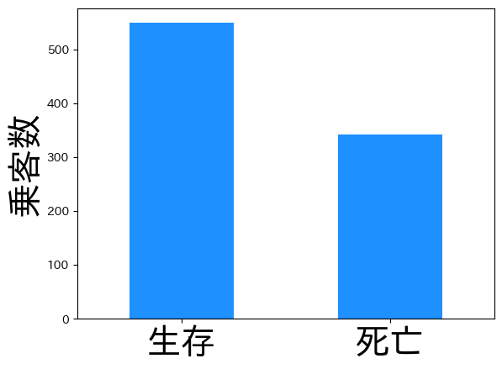
提供データ
カラム名 | 説明 | min | max | 欠損数
PassengerID | 乗客ID | - | - | 0
Survived | 生存フラグ | 0 | 1 | 0
Pclass | チケットの等級 | 1 | 3 | 0
Name | 氏名 | - | - | 0
Sex | 性別 | - | - | 0
Age | 年齢 | 0.42 | 80 | 177
SibSp | 兄弟姉妹や 配偶者の数 | 0 | 8 | 0
Parch | 親や子供の数 | 0 | 6 | 0
Ticket | チケット番号 | - | - | 0
Fare | チケット料金 | 0 | 512 | 0
Cabin | 宿泊した船室番号 | - | - | 687
Embarked | 乗船した港 | - | - | 2
データ数: 891
カラム数: 12
Notes:
南ハンプトン、シェルブール、クイーンズタウン、停泊地

Slide 6
現場の状況
「女性と子どもを先に（Women and children first）」 の原則 (当時の海上法規)
実際の運用は、船の左右（ポートとスターボード）で違いがあった
スターボード側では、主にこの原則が厳格に守られ、
ポート側では男性も救命ボートに乗せられていた
救命ボートの数が乗客に対して不足
多くの救命ボートが満席になる前に進水
乗客や乗組員の間でパニック
訓練不足の乗組員は乗客を適切に誘導できず
救命ボートについての指示も混乱
対応は旅客の等級によって異なる

Slide 7
モデル構築
LightGBM モデルのパラメータを、Optuna を用いて最適化
乗客の生死の予測に用いる特徴量は以下の表より
特徴量 | 説明
チケットの等級 | Pclass をカテゴリ変数として使用
性別 | Sex をカテゴリ変数として使用
年齢 | Age を実数型で使用
敬称 | 名前から敬称部分を抜き出して使用
家族人数 | SibSp と Parch の合計を整数型で使用
乗船港 | Embarked をカテゴリ変数として使用
客室グループ | Cabin の値が欠損値であるか否か
チケット料金 | Fare を整数型として使用
チケット料金グループ | Fareを6グループに分けてカテゴリ化して使用

Slide 8
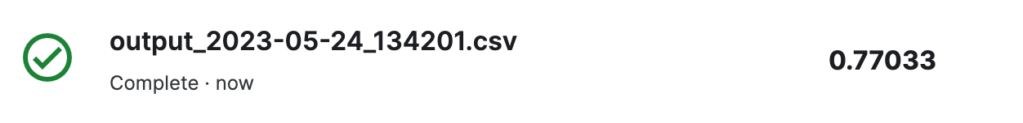
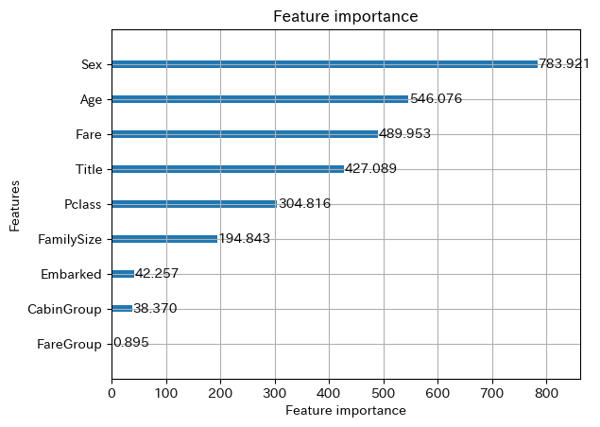
結果
予測結果：
正解率：0.77
特徴量の重要度

Slide 9
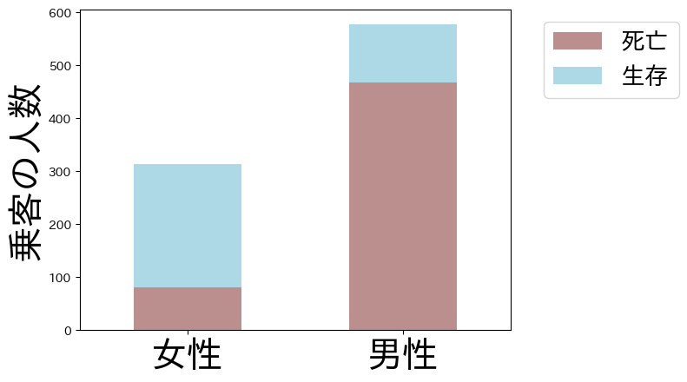
分析：性別ごとの生存者数
男女によって生存者数には開きがある

Slide 10
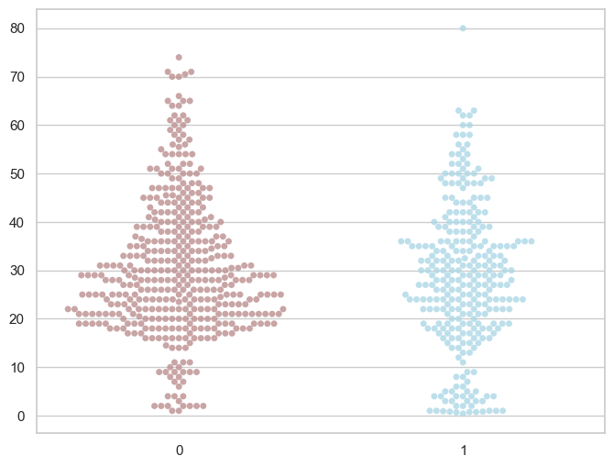
分析：年齢の分布
生存の有無で年齢層の ばらつきに違いが見られる
一方で、何歳以下以上は 生存 or 死亡 という形で 綺麗に別れてはいない
年齢
死亡
生存

Slide 11
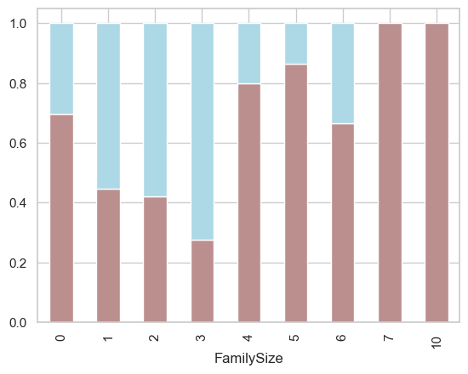
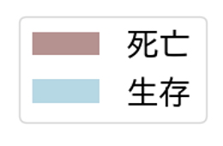
分析：家族の人数と生存率
家族の人数を3人以下と 4人以上に分けると、 生存率には異なる傾向が見られる
家族の多い乗客の行動に 要因がある可能性がある
同乗した家族の人数

Slide 12
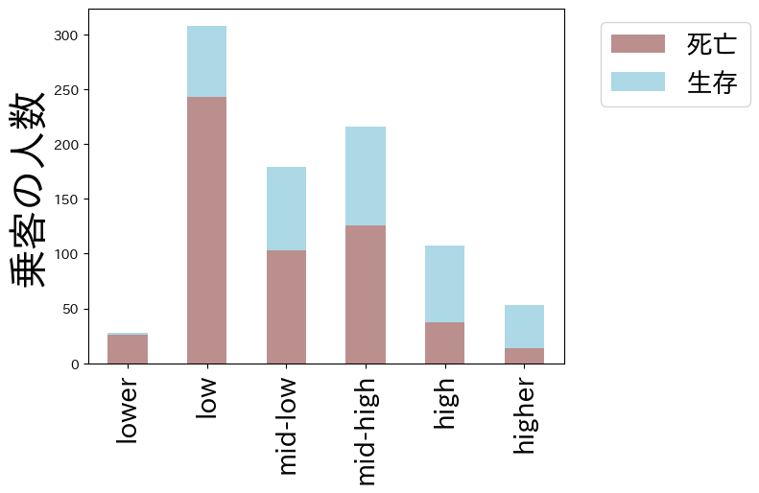
分析：チケットの料金帯と生存率
チケットの料金帯が高くなるほど 生存率が上がる傾向にある
ボリュームゾーンである 低い料金帯の乗客は、 生存率も低い

Slide 13
考察
性別
女性優先の方針通り避難が行われたが、 救命ボート運用の失策により、後回しとなった男性の多くが犠牲となった
年齢
子ども優先の方針により、10歳未満の子どもの高い生存率が見られる
家族の人数
同乗する家族の人数が一定数を超えると、避難経路の確保が困難になったり、 家族の安全確保を優先して救援活動に参加したりといった行動により、 生存率の大幅な低下を招いた可能性がある
チケット料金
等級の低いチケットの乗客は、簡素な設備による避難経路へのアクセスの悪さ、 アナウンスの遅れなどにより避難が遅れた状況が予想される

Slide 14
考察
性別
女性優先の方針通り避難が行われたが、 救命ボート運用の失策により、後回しとなった男性の多くが犠牲となった
年齢
子ども優先の方針により、10歳未満の子どもの高い生存率が見られる
家族の人数
同乗する家族の人数が一定数を超えると、避難経路の確保が困難になったり、 家族の安全確保を優先して救援活動に参加したりといった行動により、 生存率の大幅な低下を招いた可能性がある
チケット料金
等級の低いチケットの乗客は、簡素な設備による避難経路へのアクセスの悪さ、 アナウンスの遅れなどにより避難が遅れた状況が予想される
年齢
死亡
生存

Slide 15
考察
性別
女性優先の方針通り避難が行われたが、 救命ボート運用の失策により、後回しとなった男性の多くが犠牲となった
年齢
子ども優先の方針により、10歳未満の子どもの高い生存率が見られる
家族の人数
同乗する家族の人数が一定数を超えると、避難経路の確保が困難になったり、 家族の安全確保を優先して救援活動に参加したりといった行動により、 生存率の大幅な低下を招いた可能性がある
チケット料金
等級の低いチケットの乗客は、簡素な設備による避難経路へのアクセスの悪さ、 アナウンスの遅れなどにより避難が遅れた状況が予想される
同乗した家族の人数

Slide 16
考察
性別
女性優先の方針通り避難が行われたが、 救命ボート運用の失策により、後回しとなった男性の多くが犠牲となった
年齢
子ども優先の方針により、10歳未満の子どもの高い生存率が見られる
家族の人数
同乗する家族の人数が一定数を超えると、避難経路の確保が困難になったり、 家族の安全確保を優先して救援活動に参加したりといった行動により、 生存率の大幅な低下を招いた可能性がある
チケット料金
料金帯の低いチケットの乗客は、簡素な設備による避難経路へのアクセスの悪さ、 アナウンスの遅れなどにより避難が遅れた状況が予想される

Slide 17
まとめ
「現場の動き」と「乗客の生死」に、どのような関係性があるかを
データ分析の視点から明らかにすることを目的として、 LightGBM を用いた 予測モデルの構築と、予測に基づく考察を行った。
予測結果から
原則に従った避難誘導による女性や子どもの生存率の高さ、 一方で、男性や低い等級の乗客の避難の遅れによる生存率の低さ
家族の多い乗客特有の行動による避難の遅れなど
現場の動きとの関連性が考察できた
分析結果より、緊急時マニュアルのアップデート事項候補の叩き台を得た

Slide 18
おわりに
ご清聴ありがとうございました。

Slide 19
実データ
実際のデータは、以下のように格納されている
PassengerId | Survived | Pclass
804 | 1 | 3
756 | 1 | 2
645 | 1 | 3
Name | Sex | Age | SibSp | Parch | Ticket | Fare | Cabin | Embarked
Thomas, Master. Assad Alexander | male | 0.42 | 0 | 1 | 2625 | 8.5167 | NaN | C
Hamalainen, Master. Viljo | male | 0.67 | 1 | 1 | 250649 | 14.5 | NaN | S
Baclini, Miss. Eugenie | female | 0.75 | 2 | 1 | 2666 | 19.2583 | NaN | C

Slide 20
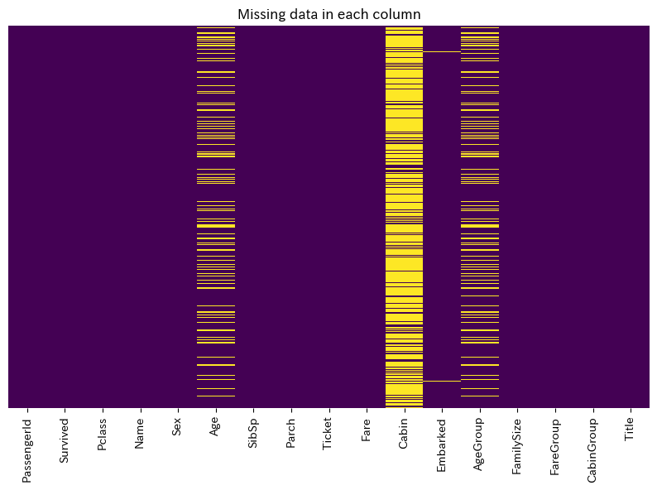
カラム同士の相関

Slide 21
アンサンブル学習
複数モデルの組み合わせによって高い精度と頑健性を目指す手法
代表的なものは以下の3つである
バギング
Bootstrap Aggregating
複数のモデル (弱学習器)を並列に組み合わせる
複数モデルの多数決等により柔軟な判別が可能
ブースティング
Boosting
複数のモデル (弱学習器) を直列に組み合わせる
判別の難しいデータは後続に任せていくことで重点的に学習
スタッキング
モデルの入力として、別の学習器から得られた結果を組み込む

Slide 22
特徴量の重要性評価
基本的な2つの重要度計算方法
Split :
特定の特徴量がどれだけ頻繁にモデルの決定木の分岐に使用されたかをカウント
特徴量がどれだけ多くのツリーのノード（分岐）に関与しているかで評価
Gain :
特定の特徴量が分岐に使用されたときにどれだけのエントロピーの 減少が得られたかを計算
その特徴量がどれだけモデルの予測能力向上に寄与したかを評価

Slide 23
敬称と一般的な人物像
敬称 | 性別 | 年齢 | 地位 | 家族の数
Mr | 男性 | 成人 | 一般市民 | 通常多い
Mrs | 女性 | 成人 | 既婚 | 通常多い
Miss | 女性 | 若い | 未婚 | 通常少ない
Master | 男性 | 若い | 未婚（少年） | 通常少ない
Don | 男性 | 成人 | 高位貴族 | 通常少ない
Rev | 男性 | 成人 | 聖職者 | 通常少ない
Dr | 男性 | 成人 | 医師や学者 | 通常多い
Mme | 女性 | 成人 | 既婚 | 通常多い
Ms | 女性 | 成人 | 一般市民 | 通常多い
Major | 男性 | 成人 | 軍人（高位） | 通常多い
Lady | 女性 | 成人 | 貴族 | 通常多い
Sir | 男性 | 成人 | 騎士 | 通常多い
Mlle | 女性 | 若い | 未婚 | 通常少ない
Col | 男性 | 成人 | 軍人（一般） | 通常多い
Capt | 男性 | 成人 | 軍人（一般） | 通常多い
the Countess | 女性 | 成人 | 高位貴族 | 通常多い
Jonkheer | 男性 | 成人 | 低位貴族 | 通常少ない

Slide 24
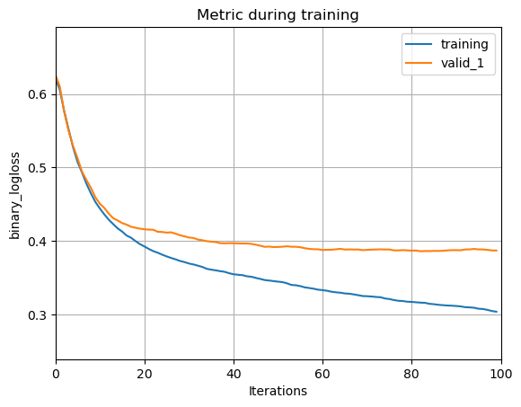
学習の過程
学習曲線

Slide 25
精度について
二値分類問題におけるAccuracyの精度の基準について、GPT-4から帰ってきた答え
精度(Accuracy) | 精度の基準
100%~90% | 非常に高い精度
90%~80% | 高精度
80%~70% | 良好な精度
70%~60% | まずまずの精度
60%~50% | 予測能力はほとんどない
50%以下 | 予測能力が不足

Slide 26
欠損値処理
LightGMBにおいて、欠損値は以下のように取り扱われる
場面 | 数値 | カテゴリ
学習 | 誤差を最も下げる枝に 割振り | 常に右側の枝に割振り
予測 （欠損既知） | 割り振った側の 枝で予測 | 常に右側の枝で予測
予測 （欠損未知） | 欠損値をゼロに 置換して予測 | 常に右側の枝で予測

Slide 27
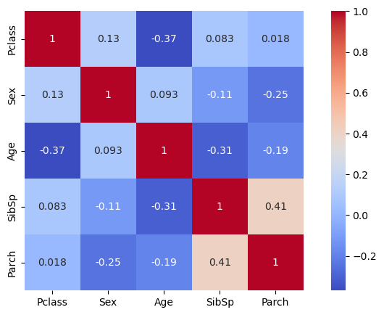
カラム同士の相関

Slide 28
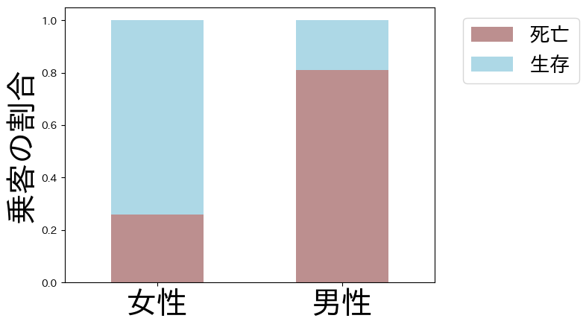
性別と生存率

Slide 29
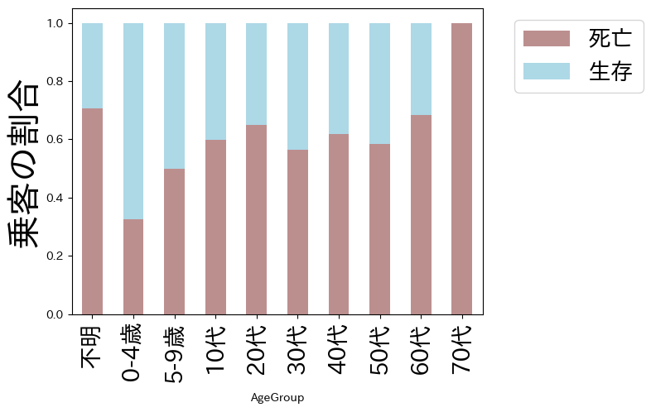
分析：乗客の年齢ごとの生存割合

Slide 30
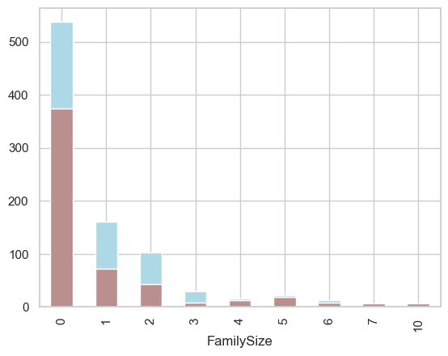
乗客の同乗家族人数ごとの生存人数

Slide 31
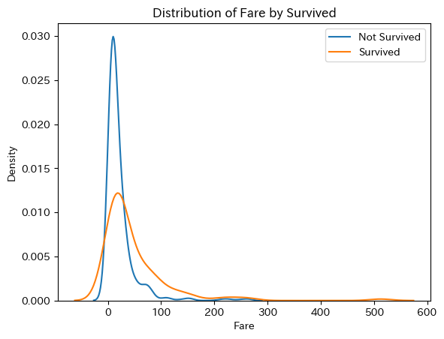
乗客の安否別運賃の分布 (カーネル密度推定)

Slide 32
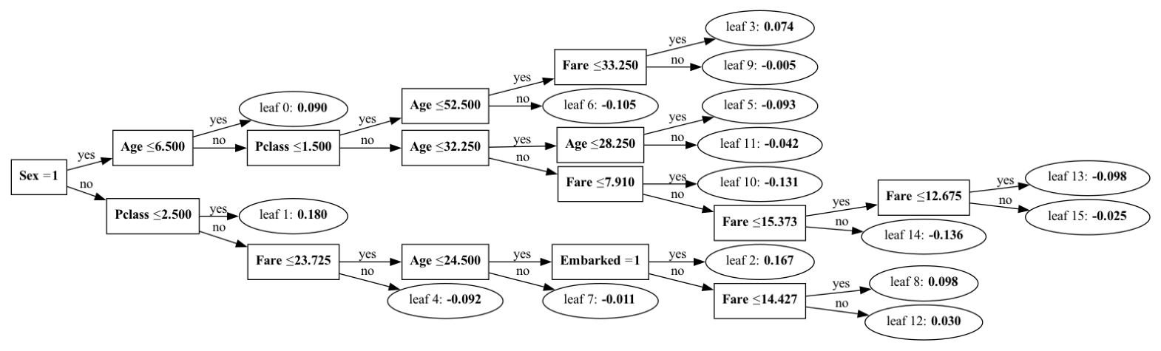
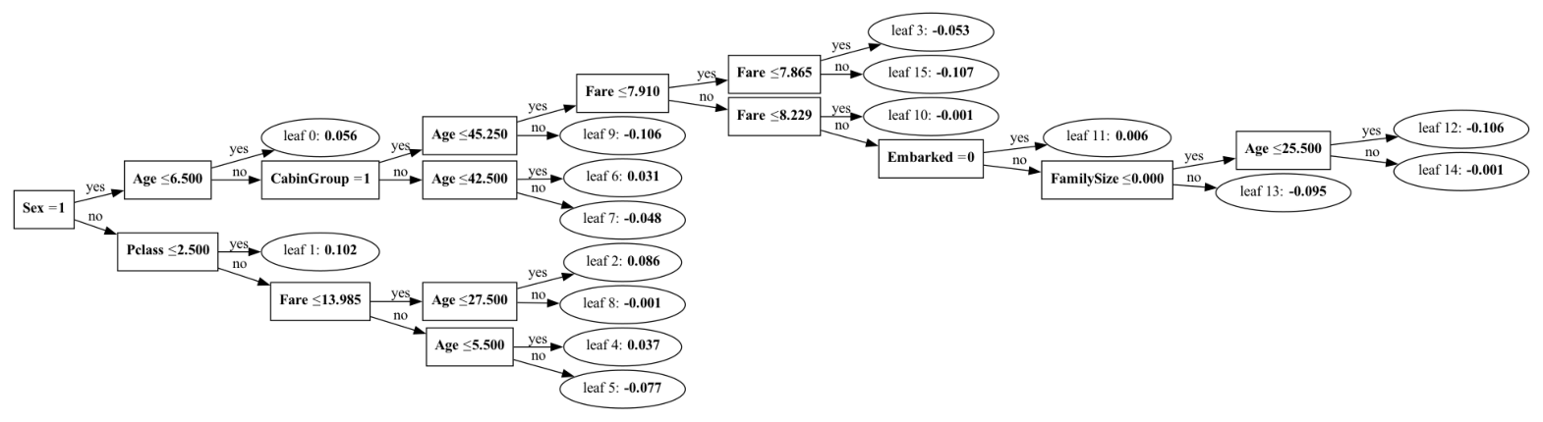
生成された決定木 (一部抜粋)

